Slide 1


Slide 2


LUIZ HENRIQUE NÉIA GIAVINA-BIANCHI
Procurador do Legislativo da Câmara Municipal de Jacarezinho desde 2010.
Graduado em Direito pela UENP;
Pós-Graduado em Direito Civil e Direito Processual Civil pela FAESO;
Pós-Graduado em Gestão Pública pela UEPG;
Pós-Graduado em Direito Administrativo pela UENP.
Pós-Graduado em MBA em Nova Lei de Licitações pela UNYPÓS;
Pós-Graduado em Direito Municipal pela ESA;
Pós-Graduado em Lei Geral de Proteção de Dados pela LEGALE;
Pós-Graduado em MBA em Nova Lei de Licitações pela PÓLIS CIVITAS/TCE-PR.
Pós-Graduado em Lei Geral de Direito e Processo Constitucional pela LEGALE.
Pós-Graduado em Advocacia na Fazenda Pública pela LEGALE;
Mestre em Ciência Jurídica pela UENP.

Slide 3

LGPD no Setor Público

Slide 4


Período:
Das 9h até 12h00

Slide 5
LGPD no Setor Público
1 Contexto e Objetivos da LGPD (Lei nº 13.709/2018)
2 Definições Chave
3 Princípios do Tratamento de Dados
4 Bases Legais para o Setor Público
5 Direitos do Titular dos Dados
6 A Autoridade Nacional de Proteção de Dados (ANPD)
7 Agentes de Tratamento
8 Penalidades e Sanções
9 Adequações Municipais

Slide 6
1 Lei Geral de Proteção de Dados Pessoais (13.709/2018)

Slide 7
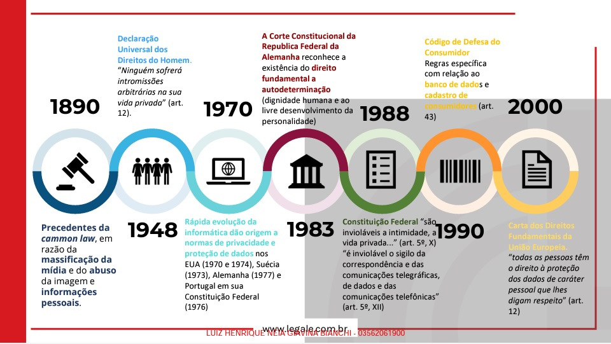

Slide 8
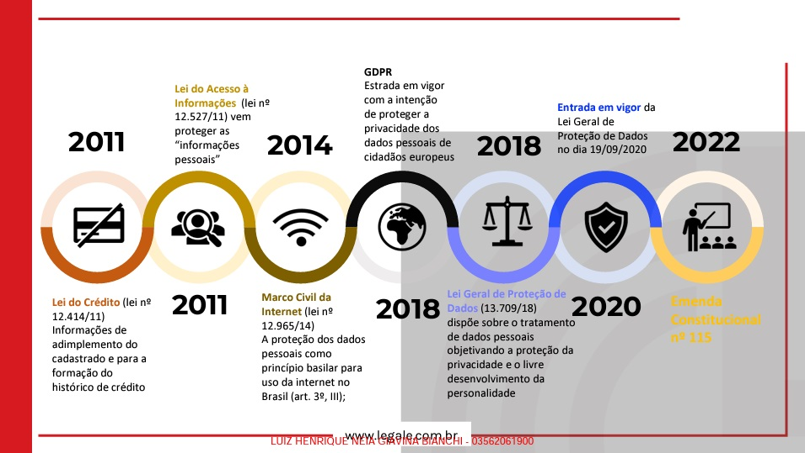

Slide 9


Slide 10
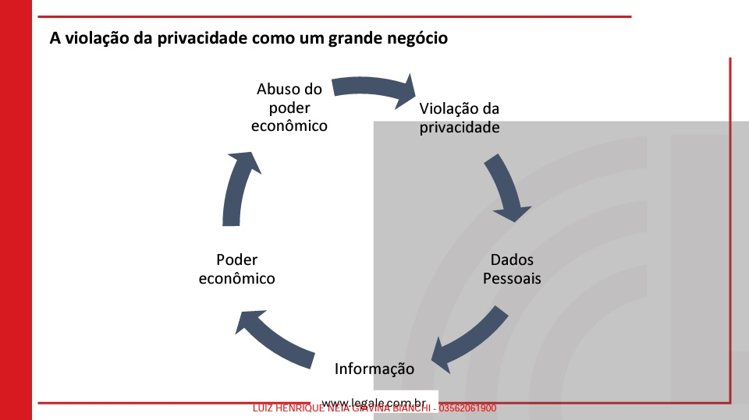

Slide 11
Finalidade da LGPD
Art. 2º A disciplina da proteção de dados pessoais tem como fundamentos:
I - o respeito à privacidade;
II - a autodeterminação informativa;
III - a liberdade de expressão, de informação, de comunicação e de opinião;
IV - a inviolabilidade da intimidade, da honra e da imagem;
V - o desenvolvimento econômico e tecnológico e a inovação;
VI - a livre iniciativa, a livre concorrência e a defesa do consumidor; e
VII - os direitos humanos, o livre desenvolvimento da personalidade, a dignidade e o exercício da cidadania pelas pessoas naturais.

Slide 12
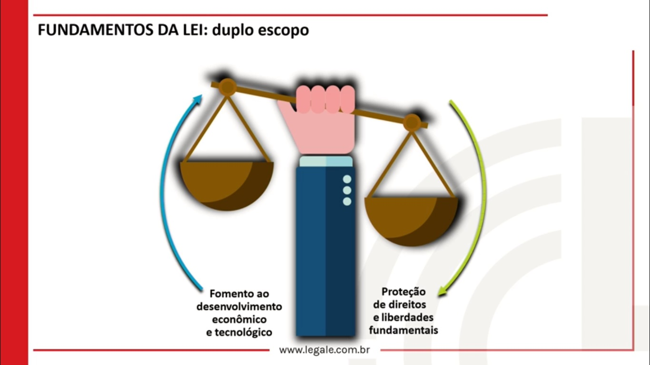

Slide 13
Aplicabilidade da LGPD

Slide 14
Aplicabilidade da LGPD
Art. 3º Esta Lei aplica-se a qualquer operação de tratamento realizada por pessoa natural ou por pessoa jurídica de direito público ou privado, independentemente do meio, do país de sua sede ou do país onde estejam localizados os dados, desde que:
I - a operação de tratamento seja realizada no território nacional;
II - a atividade de tratamento tenha por objetivo a oferta ou o fornecimento de bens ou serviços ou o tratamento de dados de indivíduos localizados no território nacional; ou
III - os dados pessoais objeto do tratamento tenham sido coletados no território nacional.

Slide 15
Não incide a LGPD
Art. 4º Esta Lei não se aplica ao tratamento de dados pessoais:
I - realizado por pessoa natural para fins exclusivamente particulares e não econômicos;
II - realizado para fins exclusivamente:
a) jornalístico e artísticos; ou
b) acadêmicos, aplicando-se a esta hipótese os arts. 7º e 11 desta Lei;

Slide 16
Não incide a LGPD
Art. 4º Esta Lei não se aplica ao tratamento de dados pessoais:
III - realizado para fins exclusivos de:
a) segurança pública;
b) defesa nacional;
c) segurança do Estado; ou
d) atividades de investigação e repressão de infrações penais; ou
IV - provenientes de fora do território nacional e que não sejam objeto de comunicação, uso compartilhado de dados com agentes de tratamento brasileiros ou objeto de transferência internacional de dados com outro país que não o de proveniência, desde que o país de proveniência proporcione grau de proteção de dados pessoais adequado ao previsto nesta Lei.

Slide 17
Definição da base legal no tratamento de dados por pessoa jurídica de direito público;

Slide 18
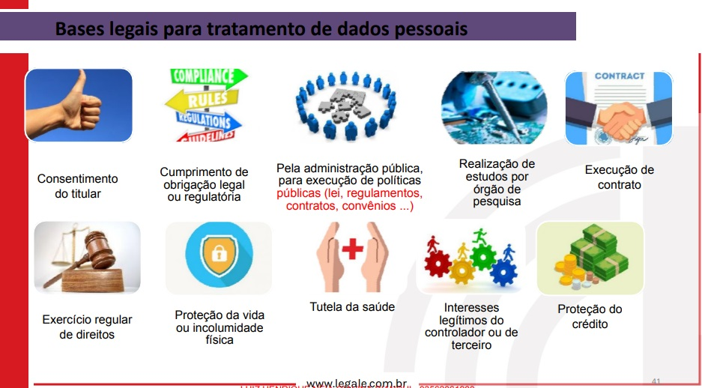
Base legal. Guia Poder Público ANPD

Slide 19
4 Possibilidades sobre o tratamento de dados pessoais
O titular no controle dos dados NÃO consentiu e os dados NÃO são tratados – Hipótese dentro da legalidade.
O titular no controle dos dados consente e os dados são tratados – Hipótese dentro da legalidade.
O titular no controle dos dados NÃO consentiu e os dados são tratados embasados em outra base legal – Hipótese dentro da legalidade.
O titular no controle dos dados NÃO consentiu e os dados são tratados – Hipótese FORA da legalidade.

Slide 20
Base legal. Guia Poder Público ANPD
14. Uma das principais providências a serem tomadas antes de realizar o tratamento de dados pessoais é a de identificar a base legal aplicável. [...]
15. Considerando os questionamentos encaminhados à ANPD e as peculiaridades do tratamento de dados pessoais pelo Poder Público, bem como o previsto na Agenda Regulatória do biênio 2021-2022, a análise a seguir será limitada às seguintes bases legais: consentimento, legítimo interesse, cumprimento de obrigação legal e regulatória e execução de políticas públicas.

Slide 21
Base legal. Consentimento do titular
Art. 6º [...]
XII - consentimento: manifestação LIVRE, INFORMADA e INEQUÍVOCA pela qual o titular concorda com o tratamento de seus dados pessoais para uma FINALIDADE DETERMINADA;
Livre: deve-se verificar a garantia de opção e liberdade de escolha! Não pode haver desequilíbrio de poder. Não pode haver condicionamento. Deve haver ausência de vícios de vontade (erro, dolo, coação, estado de perigo e lesão)

Slide 22
Base legal. Consentimento do titular
INFORMADA: Deve-se garantir que o titular recebeu todas as informações necessárias para decidir.
INEQUÍVOCA: Deve-se garantir que o titular não tinha qualquer dúvida, não pode haver ambiguidades. Por outro lado, deve haver certeza plena e de forma clara que o titular autorizou o tratamento, não restando dúvidas de que o consentimento ocorreu.

Slide 23
Base legal. Consentimento conforme Guia Poder Público ANPD
16. Conforme a definição legal (art. 5º, XII, LGPD), o consentimento é a “MANIFESTAÇÃO LIVRE, INFORMADA E INEQUÍVOCA pela qual o titular concorda com o tratamento de seus dados pessoais para uma finalidade determinada”. Adicionalmente, no caso de dados sensíveis, o consentimento deve ser fornecido “DE FORMA ESPECÍFICA E DESTACADA, PARA FINALIDADES ESPECÍFICAS” (art. 11, I, LGPD).
17. Assim, a autorização do titular deve ser intencional e ele deve saber exatamente para que fim seus dados serão tratados, sendo VEDADA A AUTORIZAÇÃO TÁCITA e PARA FINALIDADES GENÉRICAS. Além disso, o consentimento pressupõe uma escolha efetiva entre autorizar e recusar o tratamento dos dados pessoais, incluindo a possibilidade de revogar o consentimento a qualquer momento.

Slide 24
Base legal. Consentimento conforme Guia Poder Público ANPD
18. Diante dessas características, em muitas ocasiões, o consentimento não será a base legal mais apropriada para o tratamento de dados pessoais pelo Poder Público, notadamente quando o tratamento for necessário para o cumprimento de obrigações e atribuições legais. [...]
19. Não obstante, o consentimento poderá eventualmente ser admitido como base legal para o tratamento de dados pessoais pelo Poder Público. Para tanto, a utilização dos dados não deve ser compulsória e a atuação estatal não deve, em regra, basear-se no exercício de prerrogativas estatais típicas, que decorrem do cumprimento de obrigações e atribuições legais.

Slide 25
Base legal. Consentimento conforme Guia Poder Público ANPD
20. Assim, a utilização da base legal do consentimento no âmbito do tratamento de dados pessoais pelo Poder Público pressupõe assegurar ao titular a efetiva possibilidade de autorizar ou não o tratamento de seus dados, sem que de sua manifestação de vontade resultem restrições significativas à sua condição jurídica ou ao exercício de direitos fundamentais.

Slide 26
Exemplo 1. Matrícula de estudante em universidade pública Universidade pública solicita de novos estudantes o fornecimento de dados pessoais necessários para fins de cadastro e matrícula. [...] O procedimento é realizado online e, para prosseguir para as etapas seguintes, com a escolha de disciplinas e horários, o estudante deve “aceitar” as condições estipuladas para o tratamento de seus dados. Essas condições são descritas de forma genérica, com a indicação de que os dados poderão ser utilizados para “fins educacionais e outros correlatos”. [...].
No exemplo citado, o consentimento eventualmente obtido será nulo, pois: (i) os estudantes não possuem condições efetivas de aceitar ou recusar o [...]; e (ii) a autorização é fornecida para uma finalidade genérica. [...]

Slide 27
Exemplo 2. Inscrição em evento acadêmico Estudante realiza inscrição para participar de um evento organizado por uma universidade pública. O procedimento é realizado online, ocasião em que são solicitadas informações básicas de cadastro, como nome e número de matrícula, [...]. Adicionalmente, o estudante tem a opção de fornecer e-mail, caso queira “receber informações de outros eventos organizados pela universidade”. Uma mensagem esclarece que o fornecimento do e-mail é facultativo e a recusa não impede a participação no evento. [...]

Slide 28
Base legal. Legítimo interesse (Maurício Tamer)
Base legal mais ampla do rol do artigo 7º;
Via de regra, não se usa essa base legal para tratamento de dados sensíveis;
Interpretação mais restritiva;
Afere-se somente no caso em concreto, não se usa o legítimo interesse de forma genérica;
Não se usa o legítimo interesse quando se identificar que os direitos e liberdades fundamentais devam prevalecer.

Slide 29
Base legal. Legítimo interesse (Maurício Tamer)
Exemplos:
Se o tratamento de dados pessoais é a principal atividade da empresa e o titular tem a expectativa desse tratamento e está demonstrada a ausência de riscos a direitos e liberdades fundamentais;
Realização de procedimentos de verificação de antecedentes ou de auditoria;
Condução de investigações internas;
Concessão de benefícios adicionais pela empresa a seus colaboradores;
Compartilhamento de banco de dados em fusões e aquisições.

Slide 30
Base legal. Legítimo Interesse conforme Guia Poder Público ANPD
21. A base legal do legítimo interesse autoriza o tratamento de dados pessoais de natureza NÃO SENSÍVEL [...] ” (art. 7º, IX). Trata-se, portanto, de base legal não aplicável ao tratamento de dados pessoais sensíveis.
22. Por ser uma base legal mais flexível, sua adoção deve ser precedida de uma avaliação em que seja demonstrada a PROPORCIONALIDADE entre, de um lado, os INTERESSES DO CONTROLADOR [...] e, de outro, OS DIREITOS E AS LEGÍTIMAS EXPECTATIVAS DO TITULAR. [...]

Slide 31
Base legal. Legítimo Interesse conforme Guia Poder Público ANPD
23. De forma similar ao que ocorre com o consentimento, a aplicação do legítimo interesse é limitada no âmbito do setor público. Em particular, a sua utilização não é apropriada quando o tratamento de dados pessoais é realizado de forma compulsória ou quando for necessário para o cumprimento de obrigações e atribuições legais do Poder Público.
24. Nessas situações, não há como se realizar, propriamente, uma ponderação entre as expectativas dos titulares e os supostos interesses estatais, visto que estes, por definição legal ou regulamentar, conforme o caso, tendem a estabelecer restrições aos direitos individuais nele envolvidos. [...]. Por isso, é recomendável que, em geral, órgãos e entidades públicos evitem recorrer ao legítimo interesse, [...]

Slide 32
Base legal. Legítimo Interesse conforme Guia Poder Público ANPD
25. Não obstante, o legítimo interesse poderá eventualmente ser admitido como base legal para o tratamento de dados pessoais pelo Poder Público. Para tanto, a utilização dos dados não deve ser compulsória ou, ainda, a atuação estatal não deve se basear no exercício de prerrogativas estatais típicas, que decorrem do cumprimento de obrigações e atribuições legais[...].

Slide 33
Exemplo 3. Segurança da informação. Entidade pública realiza tratamento de dados pessoais de seus servidores com a finalidade de garantir a segurança dos sistemas de informação utilizados, [...]. Considerando que o tratamento não está associado ao exercício de prerrogativas estatais típicas, é possível recorrer à base legal do legítimo interesse. Nesse caso, devem ser observados os requisitos previstos na LGPD, em particular a necessidade de PONDERAÇÃO entre os interesses da entidade pública e os direitos e as expectativas legítimas dos titulares. [...]

Slide 34
Base legal. Legítimo Interesse conforme Guia Poder Público ANPD
Somente dado NÃO SENSÍVEL
Por ser uma base legal mais flexível,
Demonstração de PROPORCIONALIDADE entre os INTERESSES DO CONTROLADOR e OS DIREITOS E AS LEGÍTIMAS EXPECTATIVAS DO TITULAR.
Não apropriada ao poder público
Para funções atípicas do Estado

Slide 35
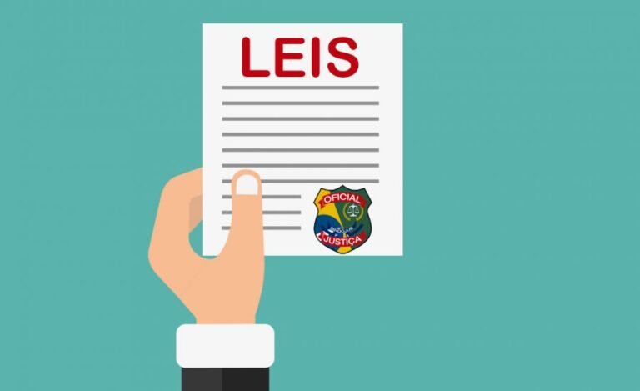
Base legal obrigação legal ou regulatória
Autoriza o tratamento de dados pessoais se a finalidade do tratamento for para atendimento de determinação legal.
Determinação legal: Leis federais, estaduais, municipais, decretos resoluções, instruções normativas, circulares, etc.

Slide 36
Exemplo base legal obrigação legal ou regulatória
Canal de TV Assembleia Legislativa pretende lançar canal de TV próprio. Para tanto, entre outros requisitos, o órgão regulador determinou a apresentação de dados pessoais de parlamentares e servidores responsáveis pela direção do canal, sob pena de ter o pedido de outorga indeferido. O tratamento dos dados pessoais pela Assembleia Legislativa é legítimo, uma vez que, nos termos do art. 7º, II, da LGPD, [...].

Slide 37
Exemplo base legal obrigação legal ou regulatória
Processo legislativo Assembleia Legislativa trata dados pessoais contidos em documentos relacionados ao processo legislativo, tais como atas de reunião, pareceres e projetos de lei. [...] O tratamento dos dados pessoais é legítimo, na medida em que diretamente vinculado ao cumprimento de obrigações e à execução de competências típicas do órgão legislativo, [...]

Slide 38

Base legal execução de políticas públicas
Para a ANPD, o conceito de política pública seja interpretado de forma ampla, de modo a abranger qualquer programa ou ação governamental, definido em instrumento formal, isto é, lei, regulamento ou ajuste contratual, conforme o caso, cujo conteúdo inclui, em regra, objetivos, metas, prazos e meios de execução.

Slide 39
Base legal execução de políticas públicas
33. O inciso III do art. 7º da LGPD estabelece que a “administração pública” pode realizar “o tratamento e uso compartilhado de dados necessários à execução de políticas públicas previstas em leis e regulamentos ou respaldadas em contratos, convênios ou instrumentos congêneres”. [...]
34. A aplicação dessa base legal por entidades e órgãos públicos pressupõe a adequada compreensão sobre os principais termos utilizados nos artigos da LGPD acima citados. [...].

Slide 40
Base legal. Execução de políticas públicas
Exemplo 7. Política de controle do tabagismo Secretaria de Saúde realiza tratamento de dados pessoais de pessoas fumantes, atendidas em hospitais públicos, para fins de planejamento e execução de política pública de controle do tabagismo e prevenção e tratamento do câncer de pulmão. [...] Os dados pessoais são tratados pela própria Secretaria de Saúde e, eventualmente, compartilhados com a autarquia responsável por executar programa de orientação e auxílio a pessoas que desejam parar de fumar. [...]

Slide 41
Princípios da LGPD

Slide 42
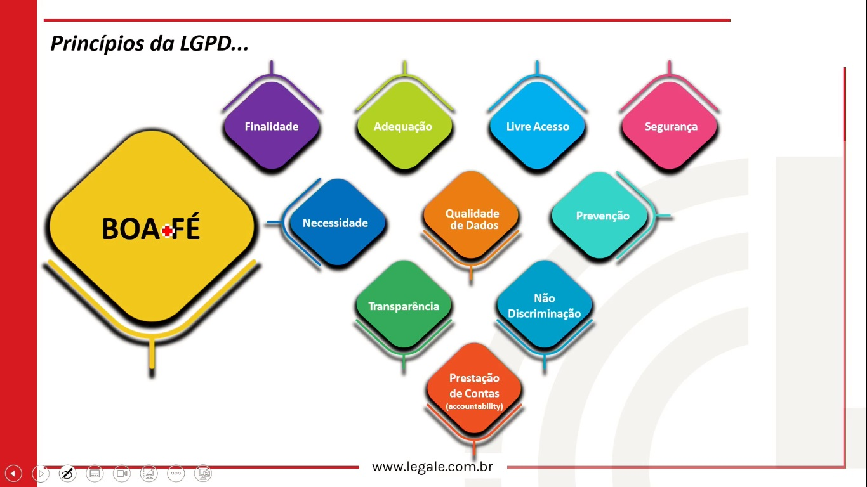
Princípios da LGPD

Slide 43
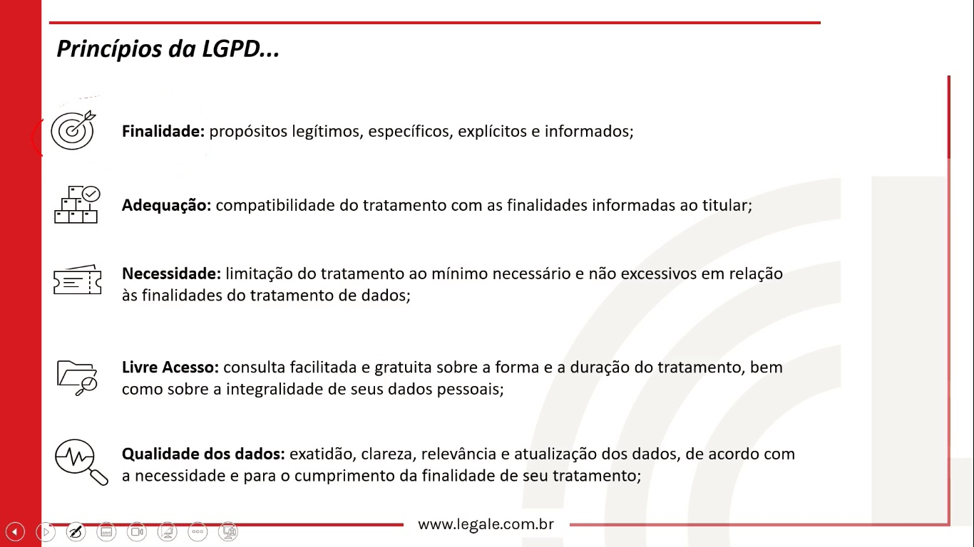
Princípios da LGPD

Slide 44
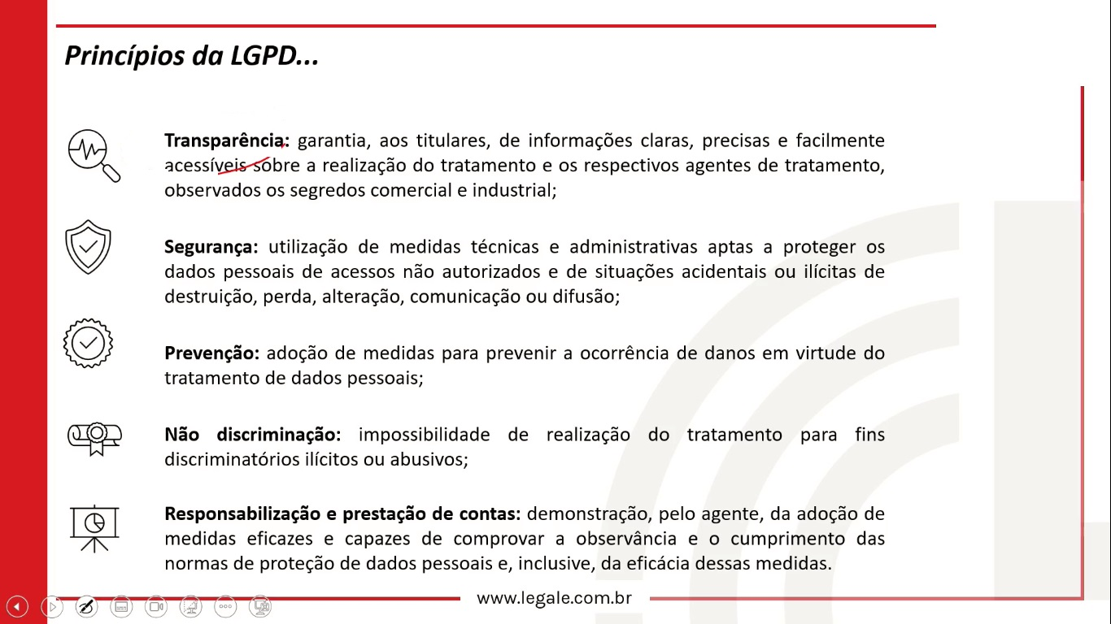
Princípios da LGPD

Slide 45
Princípio da Finalidade
Exemplo 8. Política pública de vacinação A Secretaria de Saúde de um município coleta dados de casos confirmados de uma doença infecciosa para fins de desenho, implementação e monitoramento de uma política pública de vacinação. Os dados são compartilhados com um órgão de pesquisa, para a finalidade específica de realização de estudos em saúde pública. Neste caso, o tratamento posterior dos dados é compatível com a finalidade original da coleta, em conformidade com o princípio da finalidade. Por se tratar de dados sensíveis, relativos à saúde, o órgão deve ter cautela ao compartilhá-los ou divulgá-los, sempre observando o art. 13 e o Capítulo IV da LGPD. Nesse sentido, é preferível que o compartilhamento dessas informações inclua, sempre que possível, a pseudonimização ou a anonimização dos dados.

Slide 46
Princípio da Necessidade
Exemplo 9. Dados coletados para elaboração de contrato administrativo A Secretaria de Educação de um Município contrata, por licitação, uma empresa para fornecer merenda nas escolas. Para firmar o contrato com a Secretaria, tanto o representante da empresa quanto o servidor público que assinará o contrato fornecem os seus dados, como nome, profissão, CPF, RG, estado civil e endereço residencial. Para atender a outros dispositivos legais e dar publicidade à contratação da empresa, o contrato é divulgado no sítio eletrônico da Secretaria de Educação. É possível que dados como estado civil e endereço residencial não sejam necessários para a identificação dos responsáveis pela contratação e para viabilizar o exercício do controle social sobre a atividade do órgão público. Assim, a fim de limitar o tratamento ao mínimo necessário para a realização de suas finalidades, o ideal é não coletar esses tipos de dados.

Slide 47
Princípio da Transparência e Livre Acesso
Exemplo 10. Princípio da transparência no setor público Uma pessoa tem seus dados coletados pela recepção de um órgão público para fins de segurança patrimonial e dos servidores. Para atender a outros dispositivos legais e dar publicidade a atos do órgão, caso essa pessoa realize uma reunião com uma autoridade, seu nome poderá ser divulgado na agenda pública da autoridade, salvo eventual restrição legal. Em geral, essa pessoa deverá ser informada das finalidades que justificam a coleta e o tratamento, incluindo a de que parte ou a totalidade deles poderá ser divulgada para atender normas específicas que tratem de divulgação de agenda pública. Entre outras possibilidades, essas informações podem constar da política de privacidade ou documento equivalente, disponibilizado na página do órgão público na internet.

Slide 48
Princípio da Segurança
Para Maurício Tamer:
Um dos principais princípios ao lado do Princípio da finalidade e da Transparência
Possui 3 pilares: I – Preservação da confidencialidade da informação que traduz a ideia do need to know; II – Preservação da disponibilidade da informação, e; Preservação da integridade da informação.
VII - segurança: utilização de medidas técnicas e administrativas aptas a proteger os dados pessoais de acessos não autorizados (I) e de situações acidentais ou ilícitas de destruição, perda, alteração, comunicação ou difusão (II e III);

Slide 49
Princípio da Prevenção
Para Maurício Tamer:
Decorre do Princípio da Segurança;
Reforça a ideia de adoção de posturas tendentes a prevenir ao máximo que o titular sofra algum dano em decorrência de tratamento inadequado.
Deve ser observado desde a concepção do dado (Privacy by Design) até o final do seu tratamento (Privacy by Default)

Slide 50
Tratamento de dados

Slide 51
Tratamento de dados pessoais
Art. 5º Para os fins desta Lei, considera-se:
I - dado pessoal: informação relacionada a pessoa natural identificada ou identificável;
X - tratamento: TODA OPERAÇÃO REALIZADA com dados pessoais, como as que se referem a coleta, produção, recepção, classificação, utilização, acesso, reprodução, transmissão, distribuição, processamento, arquivamento, armazenamento, eliminação, avaliação ou controle da informação, modificação, comunicação, transferência, difusão ou extração;

Slide 52
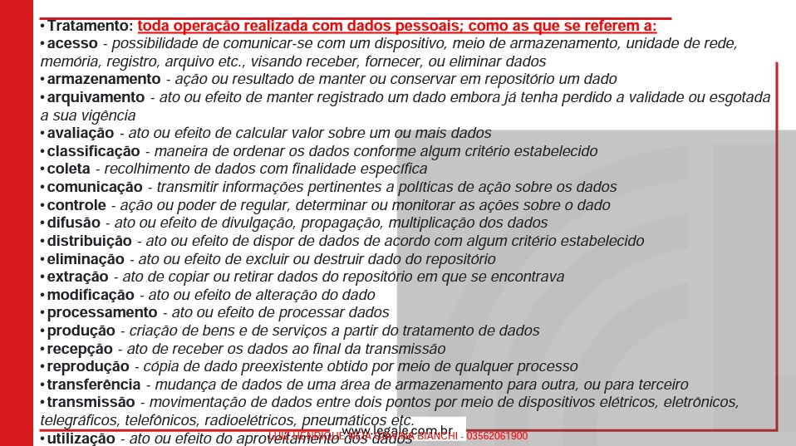
Tratamento de dados pessoais

Slide 53
Tratamento de dados de crianças e adolescentes;

Slide 54
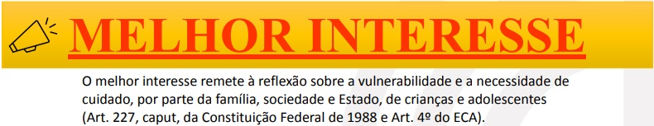
Tratamento de dados de crianças e adolescentes
ECA | LGPD
Art. 2º Considera-se criança, para os efeitos desta Lei, a pessoa até doze anos de idade incompletos, e adolescente aquela entre doze e dezoito anos de idade. | Art. 14. O tratamento de dados pessoais de crianças e de adolescentes deverá ser realizado em seu melhor interesse, nos termos deste artigo e da legislação pertinente.

Slide 55

Tratamento de dados de crianças e adolescentes
PORTANTO, PODEMOS DIZER QUE CRIANÇAS E ADOLESCENTES SE ENCONTRAM EM UMA POSIÇÃO DE VULNERABILIDADE, LOGO, SIGNIFICA ADMITIR QUE NÃO TERÃO O MESMO DISCERNIMENTO E CONTROLE SOBRE SEUS DADOS QUE UM ADULTO, CARECENDO DE ESPECIAL PROTEÇÃO.

Slide 56
E O EMANCIPADO?
Entende a maioria da doutrina pela aplicabilidade do art. 14, considerando que de fato há operação com dados de adolescentes, mas que não são mais incapazes.

Slide 57
Tratamento de dados de crianças e adolescentes
ART. 14. O TRATAMENTO DE DADOS PESSOAIS DE CRIANÇAS E DE ADOLESCENTES DEVERÁ SER REALIZADO EM SEU MELHOR INTERESSE, NOS TERMOS DESTE ARTIGO E DA LEGISLAÇÃO PERTINENTE.
§ 1º. O TRATAMENTO DE DADOS PESSOAIS DE CRIANÇAS DEVERÁ SER REALIZADO COM O CONSENTIMENTO ESPECÍFICO E EM DESTAQUE DADO POR PELO MENOS UM DOS PAIS OU PELO RESPONSÁVEL LEGAL.

Slide 58
Tratamento de dados de crianças e adolescentes
ART. 14. O TRATAMENTO DE DADOS PESSOAIS DE CRIANÇAS E DE ADOLESCENTES DEVERÁ SER REALIZADO EM SEU MELHOR INTERESSE, NOS TERMOS DESTE ARTIGO E DA LEGISLAÇÃO PERTINENTE.
§ 2º. No tratamento de dados de que trata o § 1º deste artigo, os controladores deverão manter pública a Informação sobre os tipos de dados coletados, a forma de sua utilização e os procedimentos para o exercício dos direitos a que se refere o art. 18 desta Lei.

Slide 59
Tratamento de dados de crianças e adolescentes
ART. 14. O TRATAMENTO DE DADOS PESSOAIS DE CRIANÇAS E DE ADOLESCENTES DEVERÁ SER REALIZADO EM SEU MELHOR INTERESSE, NS TERMOS DESTE ARTIGO E DA LEGISLAÇÃO PERTINENTE.
§ 3º. Poderão ser coletados dados pessoais de crianças sem o consentimento a que se refere o § 1º deste artigo quando a coleta for necessária para contatar os pais ou responsável legal, utilizados uma única vez e sem armazenamento, ou para sua proteção, e em nenhum caso poderão ser repassados a terceiro sem o consentimento de que trata o § 1º deste artigo.

Slide 60
Tratamento de dados de crianças e adolescentes
§ 4º. Os controladores não deverão condicionar a participação dos titulares de que trata o §1º deste artigo em jogos, aplicações de internet ou outras atividades aos fornecimento de informações pessoais além das estritamente necessárias à atividade.
§ 5º. O controlador deve realizar todos os esforços razoáveis para verificar que o consentimento a que se refere o §1º deste artigo foi dado pelo responsável pela criança, consideradas as tecnologias disponíveis.

Slide 61
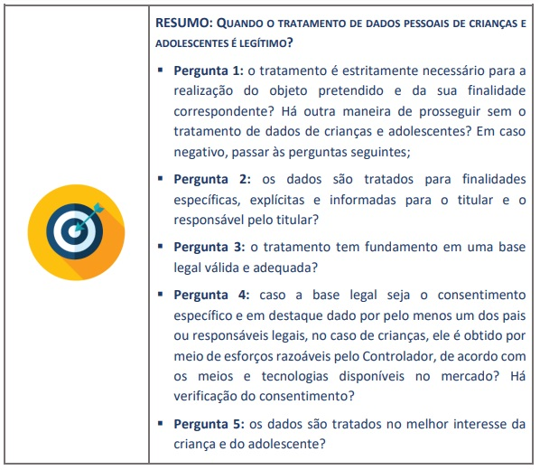
https://portal.fgv.br/sites/portal.fgv.br/files/u12834/guia_criancas_e_adolescentes.pdf

Slide 62
Tratamento de Dados Pessoais Sensíveis

Slide 63
O que é um dado sensível?
Dados pessoais sensíveis, são dados pessoais que possam trazer algum tipo de discriminação quando do seu tratamento (origem racial, convicção religiosa, opinião política, dado referente à saúde, para citar alguns exemplos) bem como, diante de sua criticidade, dados genéticos e biométricos. Ou seja, são dados pessoais que poderão implicar em riscos e vulnerabilidades potencialmente mais gravosas aos direitos e liberdades fundamentais dos titulares. MALDONADO, Viviane Nóbrega e BLUM, Renato Opice. LGPD: Lei Geral de Proteção de Dados comentada – 2. ed. ver. Atual. e ampl. – São Paulo: Thomson Reuters. Brasil, 2019, pg. 94.

Slide 64
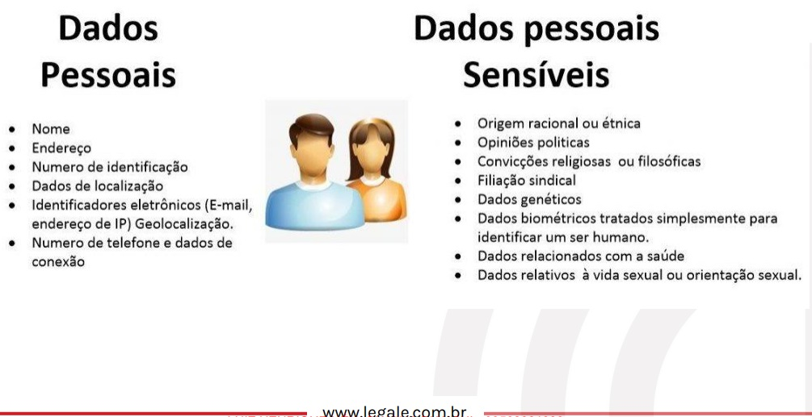
O que é um dado sensível?

Slide 65
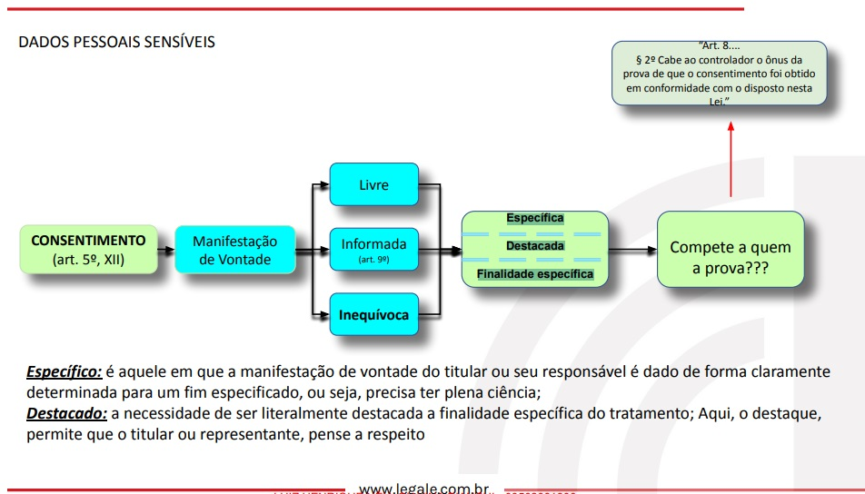
O que é um dado sensível?

Slide 66
Dicas sobre dados sensíveis
AS BASES LEGAIS PARA O TRATAMENTO DE DADOS SENSÍVEIS SÃO DIFERENTES E LIMITADAS, VIDE ART. 11 DA LGPD;
QUANDO A BASE LEGAL FOR O CONSENTIMENTO, ESTE DEVE SER LIVRE, INEQUÍVOCO E INFORMADO, ALÉM DE ESPECÍFICO E DESTACADO;
O LEGÍTIMO INTERESSE COMO REGRA, NÃO PODE SER UTILIZADO COMO BASE LEGAL;
NÃO HÁ BASE LEGAL PARA A PROTEÇÃO DO CRÉDITO (PROIBIÇÃO NO CASO DE DADO SENSÍVEL);
EXECUÇÃO DO CONTRATO OU CONTRATO PRELIMINAR NÃO SÃO BASES LEGAIS ACEITAS, APENAS O EXERCÍCIO REGULAR DE UM DIREITO;
QUANDO O TRATAMENTO DISSER RESPEITO À GARANTIA DE PREVENÇÃO À FRAUDE E À SEGURANÇA DO TITULAR, HÁ BASE LEGAL;
ANPD PODE VEDAR O COMPARTILHAMENTO DE DADOS SENSÍVEIS ENTRE CONTROLADORES QUANDO O OBJETIVO SEJA DE OBTER VANTAGEM ECONÔMICA;
ENTRETANTO, EM CASO SE PORTABILIDADE DE DADOS, DESDE QUE CONSENTIDO PELO TITULAR, OU QUANDO NECESSÁRIO COMPARTILHAMENTO PARA PRESTAÇÃO DE SERVIÇOS DE SAÚDE, PODERÁ HAVER O TRATAMENTO DE TAIS DADOS.

Slide 67
Guia Orientativo sobre o Tratamento de Dados Pessoais pelo Poder Público – ANPD – Dados Sensíveis
89. Dados pessoais sensíveis (art. 5º, II, LGPD), por exemplo, estão submetidos a uma proteção jurídica especial, o que implica adotar maior cautela quando for necessário realizar o tratamento de dados pessoais dessa natureza. Nessa linha, pode ser mencionada a vedação de serem revelados dados pessoais sensíveis por ocasião da divulgação de resultados de estudos em saúde pública (art. 13, § 1º, LGPD).

Slide 68
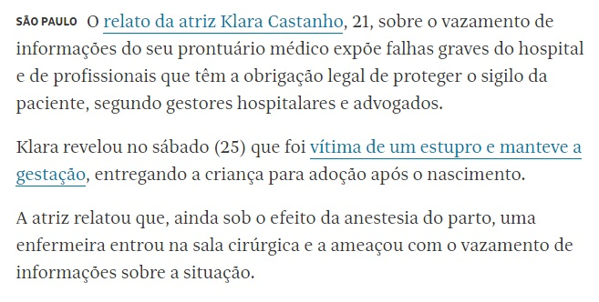
Exemplo de violação – Vazamento de prontuário médico
Fonte: https://www1.folha.uol.com.br/cotidiano/2022/06/caso-klara-castanho-vazamento-de-dados-e-criminoso-e-cabe-indenizacao.shtml

Slide 69
Exemplo de violação – Vazamento de prontuário médico
Fernanda*, 42, é uma mulher com HIV, que descobriu sua condição no ano de 2014. Começou um tratamento em 2015 e, desde então, levava uma vida normal. Ela preferiu manter consigo a informação sobre ser portadora do vírus porque temia o preconceito das outras pessoas.
Até que, em março de 2020, funcionários do Centro de Referência de DST/AIDS Santo Amaro, bairro da zona sul de São Paulo, expuseram laudos médicos dela a outras pessoas sem sua autorização. “Perdi a vontade de viver com tanta exposição. Hoje, sinto que não sou a mesma pessoa de antes. Senti um distanciamento de quem estava à minha volta e, às vezes, me sinto até perseguida. Saía de casa e via que as pessoas estavam falando de mim”, afirma.
Passados quase dois anos do ocorrido, no dia 4 de fevereiro de 2022, Fernanda* resolveu entrar com uma ação contra o município de São Paulo, que é o responsável pelo gerenciamento do centro de saúde, pedindo uma indenização por danos morais.
Fonte: https://agenciaaids.com.br/noticia/universa-uol-mulher-com-hiv-tem-diagnostico-exposto-e-processa-municipio-de-sao-paulo/

Slide 70
Juiz condena Facebook indenizar 8 milhões de pessoas por vazamento de dados
Quando há violação dos direitos fundamentais da personalidade, que protegem a intimidade, a vida privada, a honra e a imagem, deve-se impor indenizações por dano moral ou material. Com esse entendimento, o juiz Douglas de Melo Martins, da Vara de Interesses Difusos e Coletivos do Tribunal de Justiça do Maranhão (TJ-MA), condenou a empresa Facebook Serviços Online do Brasil Ltda ao pagamento de indenização por danos morais no valor de R$ 500 a cada usuário diretamente atingido por vazamento de dados pessoais ocorrido em 2021.
Além disso, o Facebook foi condenado a pagar R$ 72 milhões a título de danos morais coletivos.
Fonte: https://www.direitonews.com.br/2023/03/juiz-condena-facebook-indenizar-8-milhoes-pessoas-vazamento-dados.html?m=1

Slide 71
PF apura contratação pela Abin de equipamento de espionagem durante governo Bolsonaro
A Polícia Federal instaurou nesta quinta-feira, (16 de março de 2023), um inquérito policial para apurar o eventual uso de um sistema secreto de monitoramento da localização de cidadãos em todo o território nacional operado pela Agência Brasileira de Inteligência (Abin).
Segundo reportagem do jornal O Globo, durante os três primeiros anos do governo Bolsonaro, a Agência Brasileira de Inteligência (Abin) teria usado, sem qualquer protocolo oficial, uma ferramenta chamada ‘FirstMile’ para monitorar os passos de até 10 mil proprietários de celulares a cada 12 meses. Para localizar um indivíduo, bastava digitar o número do seu contato telefônico no programa e acompanhar em um mapa a última localização.
Fonte: https://www.estadao.com.br/politica/pf-apura-contratacao-pela-abin-de-equipamento-de-espionagem-durante-governo-bolsonaro/

Slide 72
Exemplo 13: Currículo de candidatos a órgão consultivo Entidade pública municipal recebe candidaturas de interessados em integrar órgão consultivo na qualidade de representante de organizações da sociedade civil ou de sindicatos de empresas ou de trabalhadores. Durante o processo seletivo, os currículos dos candidatos são disponibilizados na internet. Informações pessoais de candidatos de processos anteriores também permanecem disponíveis na página da entidade. Um candidato que, há alguns anos, participou do mesmo processo seletivo, solicitou que seu currículo fosse retirado da página eletrônica da entidade. Seguindo orientação da área técnica e da jurídica, a autoridade competente acatou o pedido. Assim, o currículo do titular e os de outras pessoas na mesma situação foram retirados da página da entidade na internet. Além disso, a entidade municipal passou a adotar a prática de limitar a divulgação dos currículos apenas durante o período do processo seletivo, mitigando, dessa forma, os riscos decorrentes da exposição pública dos titulares. Para tanto, considerou-se que, embora determinada por lei municipal, a divulgação dos dados pessoais dos candidatos tem por objetivo viabilizar o exercício do controle social, mediante, por exemplo, eventual impugnação de candidatura. Assim, após a conclusão do processo, com a designação dos novos membros do órgão consultivo, a finalidade legal é alcançada, não mais se justificando a disponibilização dos currículos em transparência ativa.

Slide 73
Direitos do titular (Mecanismos e Garantia);

Slide 74
Direitos dos Titulares
Art. 18. O titular dos dados pessoais tem direito a obter do controlador, em relação aos dados do titular por ele tratados, a qualquer momento e mediante requisição:
I - confirmação da existência de tratamento;
II - acesso aos dados;
III - correção de dados incompletos, inexatos ou desatualizados;
IV - anonimização, bloqueio ou eliminação de dados desnecessários, excessivos ou tratados em desconformidade com o disposto nesta Lei;

Slide 75
Direitos dos Titulares
V - portabilidade dos dados a outro fornecedor de serviço ou produto, mediante requisição expressa, de acordo com a regulamentação da autoridade nacional, observados os segredos comercial e industrial;
VI - eliminação dos dados pessoais tratados com o consentimento do titular, exceto nas hipóteses previstas no art. 16 desta Lei;
VII - informação das entidades públicas e privadas com as quais o controlador realizou uso compartilhado de dados;
VIII - informação sobre a possibilidade de não fornecer consentimento e sobre as consequências da negativa;
IX - revogação do consentimento, nos termos do § 5º do art. 8º desta Lei.

Slide 76
Responsabilidades

Slide 77
Penalidades aplicadas aos responsáveis
Art. 52. Os agentes de tratamento de dados, em razão das infrações cometidas às normas previstas nesta Lei, ficam sujeitos às seguintes sanções administrativas aplicáveis pela autoridade nacional:
I - advertência, com indicação de prazo para adoção de medidas corretivas;
II - multa simples, de até 2% (dois por cento) do faturamento da pessoa jurídica de direito privado, grupo ou conglomerado no Brasil no seu último exercício, excluídos os tributos, limitada, no total, a R$ 50.000.000,00 (cinquenta milhões de reais) por infração;
III - multa diária, observado o limite total a que se refere o inciso II;
IV - publicização da infração após devidamente apurada e confirmada a sua ocorrência;
V - bloqueio dos dados pessoais a que se refere a infração até a sua regularização;
VI - eliminação dos dados pessoais a que se refere a infração;
X - suspensão parcial do funcionamento do banco de dados a que se refere a infração pelo período máximo de 6 (seis) meses, prorrogável por igual período, até a regularização da atividade de tratamento pelo controlador;
XI - suspensão do exercício da atividade de tratamento dos dados pessoais a que se refere a infração pelo período máximo de 6 (seis) meses, prorrogável por igual período;
XII - proibição parcial ou total do exercício de atividades relacionadas a tratamento de dados.

Slide 78
Responsabilidade civil do Agente de Tratamento
Art. 43. Os agentes de tratamento só não serão responsabilizados quando provarem:
I - que não realizaram o tratamento de dados pessoais que lhes é atribuído;
II - que, embora tenham realizado o tratamento de dados pessoais que lhes é atribuído, não houve violação à legislação de proteção de dados; ou
III - que o dano é decorrente de culpa exclusiva do titular dos dados ou de terceiro.

Slide 79
Responsabilidade civil do Agente de Tratamento
Art. 42. O controlador ou o operador que, em razão do exercício de atividade de tratamento de dados pessoais, causar a outrem dano patrimonial, moral, individual ou coletivo, em violação à legislação de proteção de dados pessoais, é obrigado a repará-lo.
§ 1º A fim de assegurar a efetiva indenização ao titular dos dados:
I - o operador responde solidariamente pelos danos causados pelo tratamento quando descumprir as obrigações da legislação de proteção de dados ou quando não tiver seguido as instruções lícitas do controlador, hipótese em que o operador equipara-se ao controlador, salvo nos casos de exclusão previstos no art. 43 desta Lei;
II - os controladores que estiverem diretamente envolvidos no tratamento do qual decorreram danos ao titular dos dados respondem solidariamente, salvo nos casos de exclusão previstos no art. 43 desta Lei.

Slide 80
Responsabilidade civil do Agente de Tratamento
Art. 44. O tratamento de dados pessoais será irregular quando deixar de observar a legislação ou quando não fornecer a segurança que o titular dele pode esperar, consideradas as circunstâncias relevantes, entre as quais:
I - o modo pelo qual é realizado;
II - o resultado e os riscos que razoavelmente dele se esperam;
III - as técnicas de tratamento de dados pessoais disponíveis à época em que foi realizado.
Parágrafo único. Responde pelos danos decorrentes da violação da segurança dos dados o controlador ou o operador que, ao deixar de adotar as medidas de segurança previstas no art. 46 desta Lei, der causa ao dano.

Slide 81
Responsabilidade civil do Agente de Tratamento
Art. 46. Os agentes de tratamento devem adotar medidas de segurança, técnicas e administrativas aptas a proteger os dados pessoais de acessos não autorizados e de situações acidentais ou ilícitas de destruição, perda, alteração, comunicação ou qualquer forma de tratamento inadequado ou ilícito.

Slide 82
Responsabilidade objetiva ou subjetiva do Agente de Tratamento
O Artigo 42 não faz alusão à culpa e também não emprega a expressão “independente de culpa”.
Não existe posicionamento consolidado da doutrina ou jurisprudência sobre o tema!

Slide 83
Direito de Regresso
Art. 42 [...]
§ 3º As ações de reparação por danos coletivos que tenham por objeto a responsabilização nos termos do caput deste artigo podem ser exercidas coletivamente em juízo, observado o disposto na legislação pertinente.
§ 4º Aquele que reparar o dano ao titular tem direito de regresso contra os demais responsáveis, na medida de sua participação no evento danoso.
OBS: Deve haver previsão no contrato!!!

Slide 84
Segurança e boas práticas

Slide 85
Segurança e boas práticas
Treinamento de toda a equipe;
Ataques simulados surpresas;
Alteração das senhas de forma rotineira;
Não compartilhamento de senhas (muito menos post it colado na tela do computador)
Mudança cultural;
Engajamento da Chefia;
Investimento em segurança;
Restrição de acessos de acordo com o cargo.

Slide 86
ANPD

Slide 87
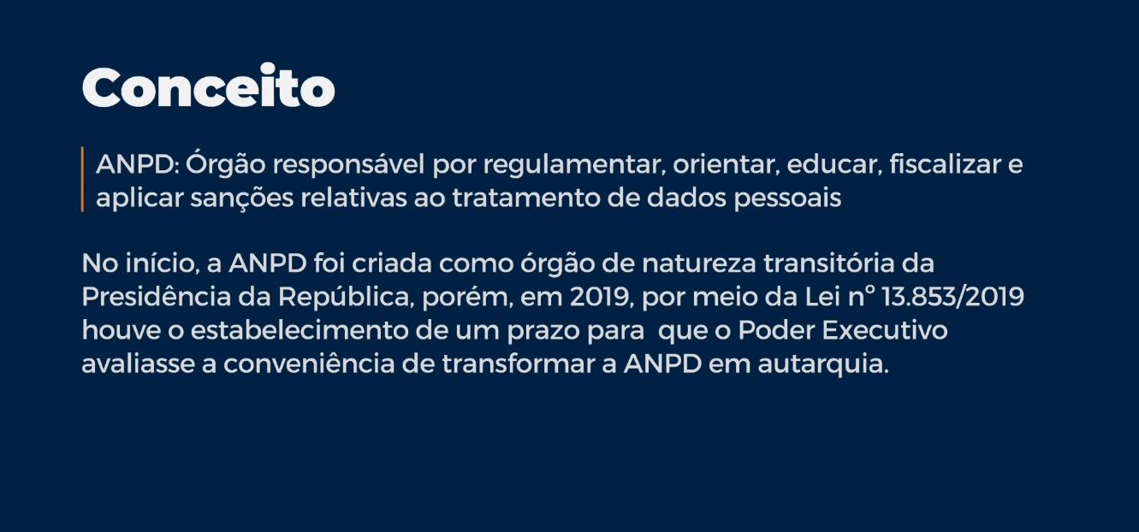

Slide 88
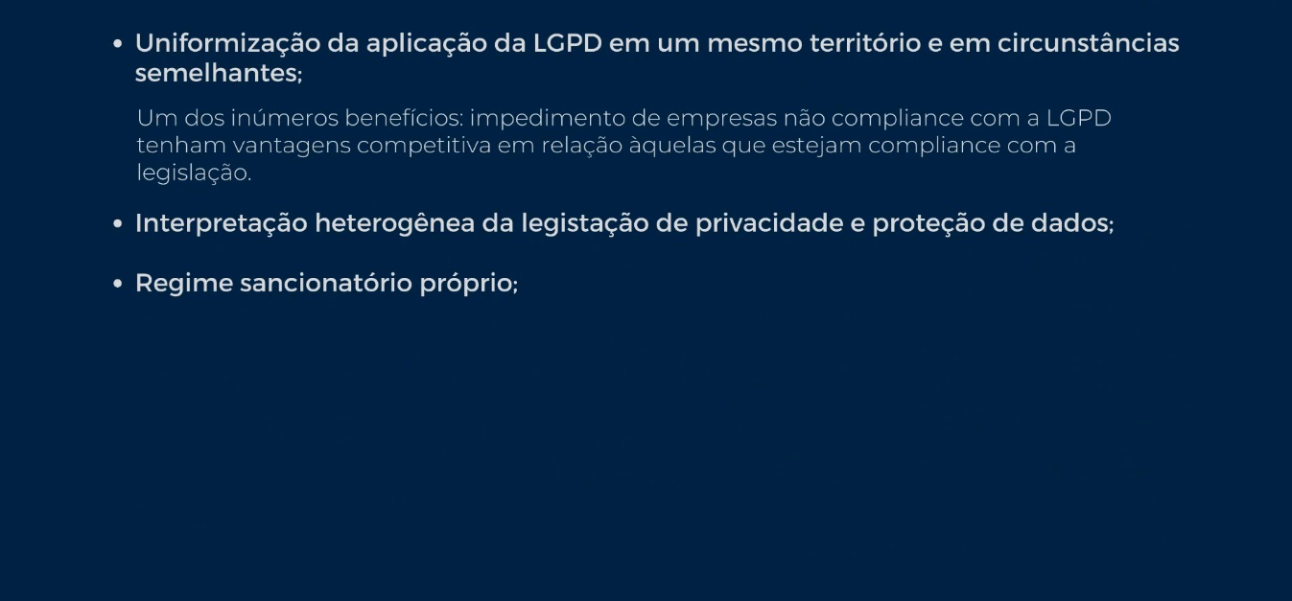
Uma autoridade independente

Slide 89
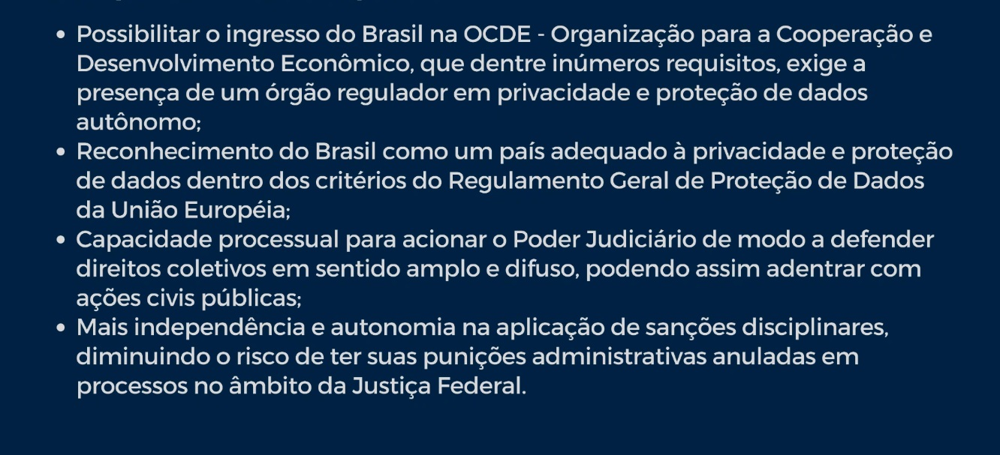
Uma autoridade independente

Slide 90
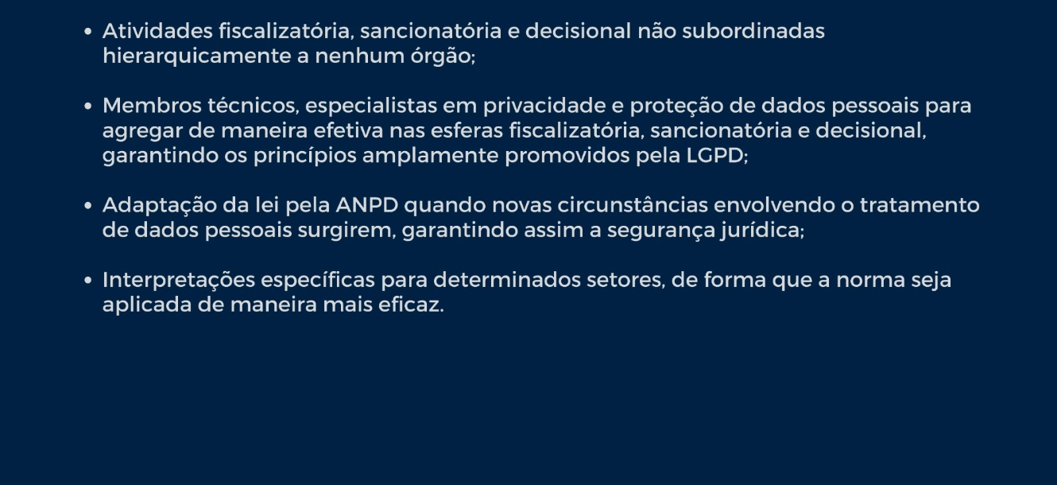
Uma autoridade autônoma

Slide 91
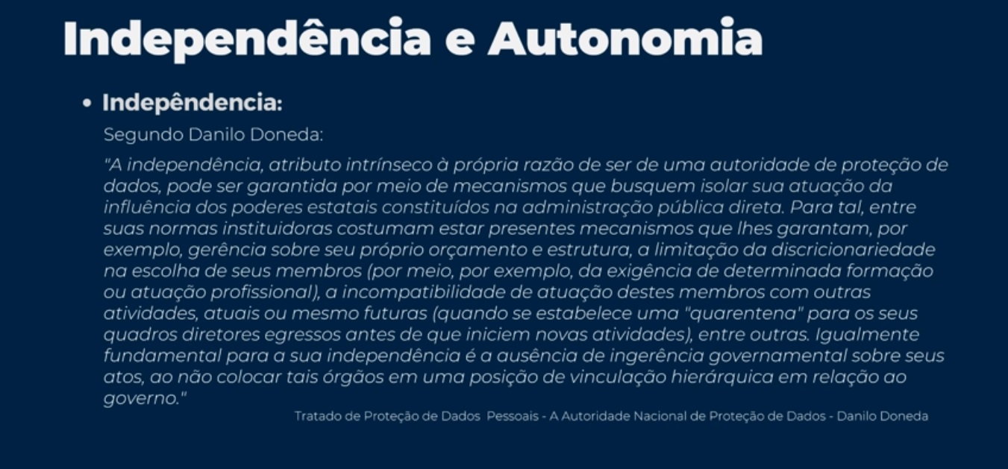

Slide 92
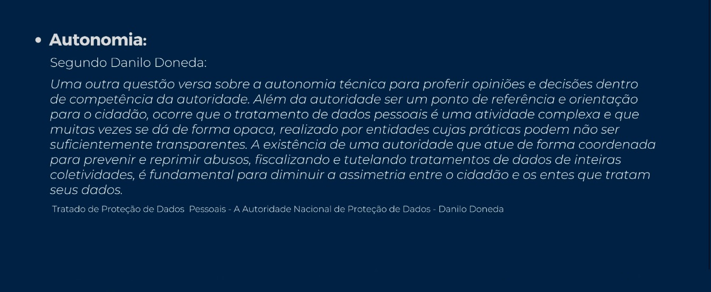

Slide 93
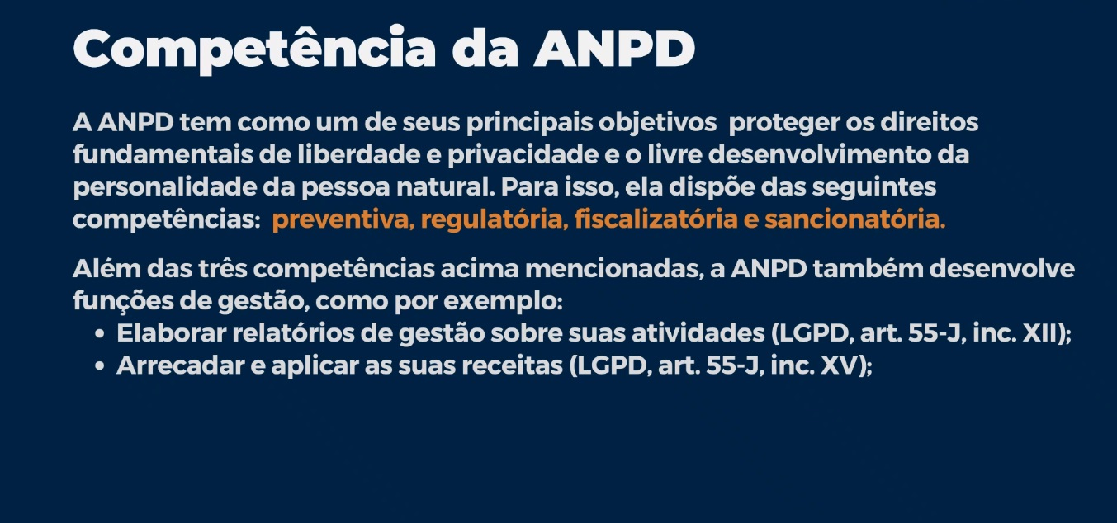

Slide 94
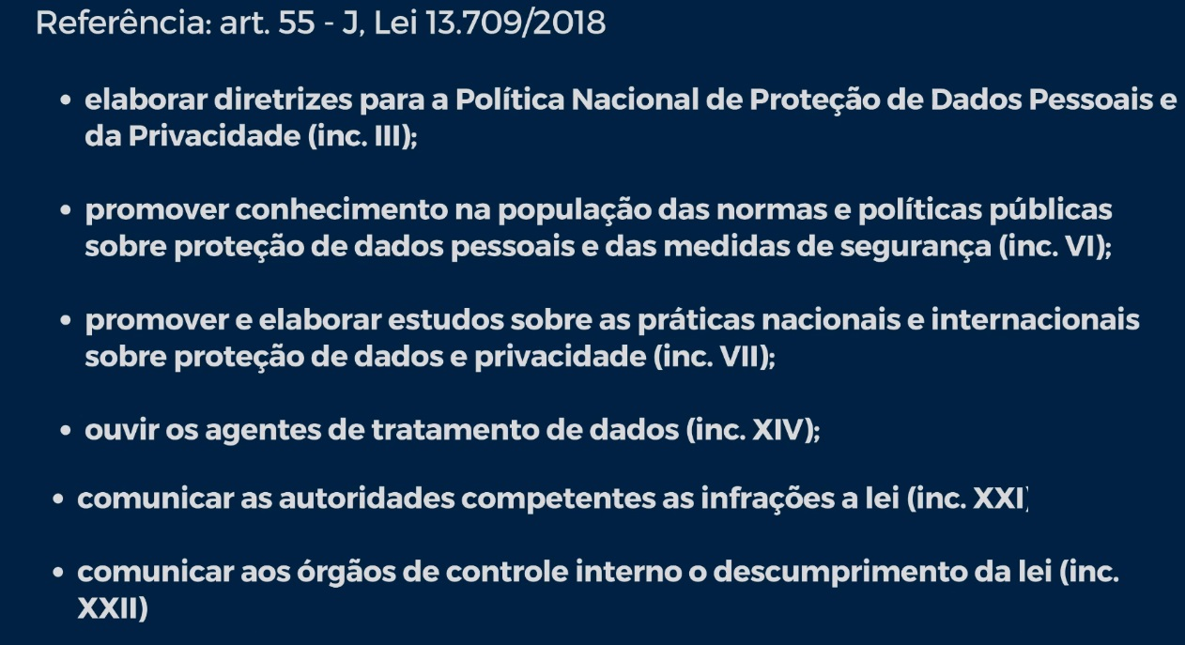
Competência Preventiva

Slide 95
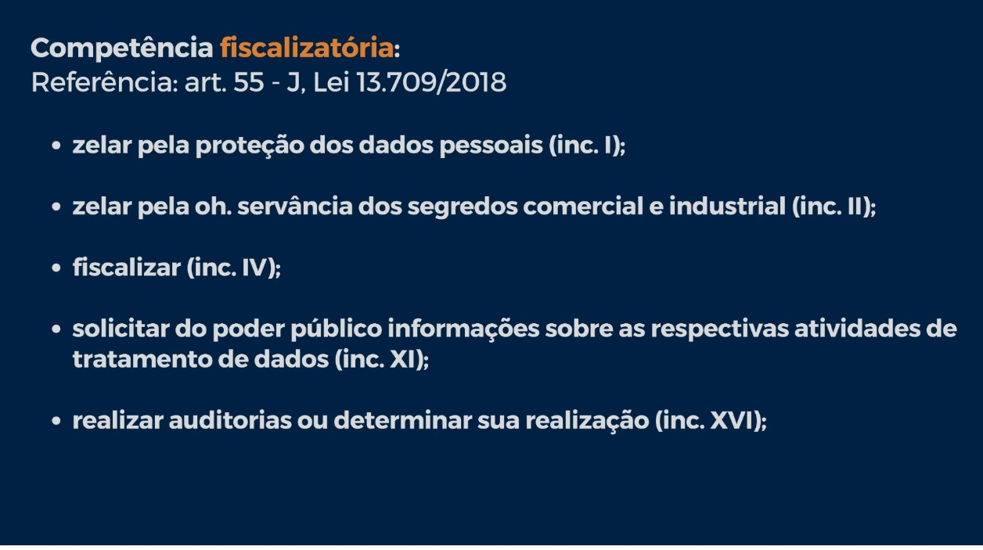
Competência Fiscalizatória

Slide 96
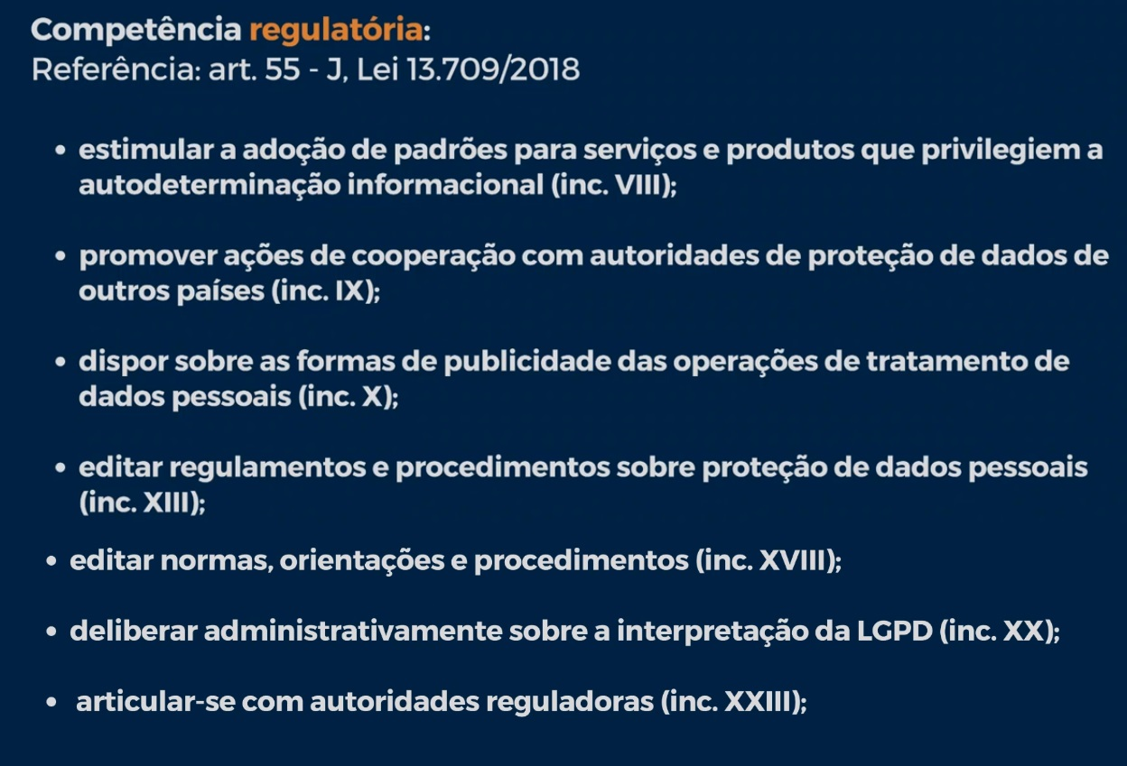
Competência Regulatória

Slide 97
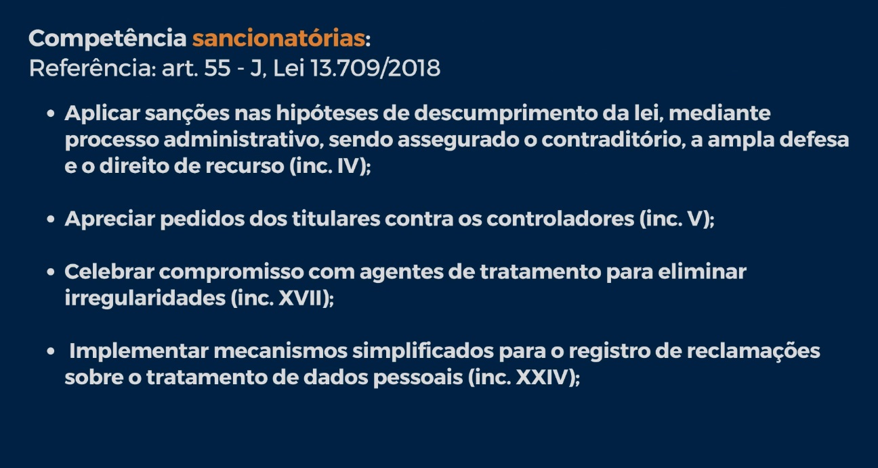
Competência Sancionatória

Slide 98


Slide 99


Slide 100


